Slide 1


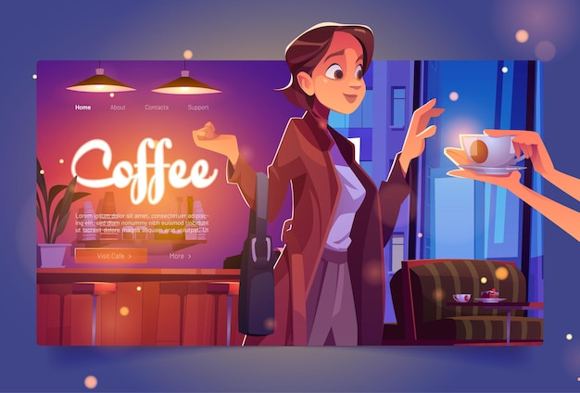

Kit Animation Agence
Marketing – mai 2024
KIT
ANIMATION AGENCE
Mode opératoire des animations en agence
Mode opératoire des animations en agence
Août 2022

Slide 2






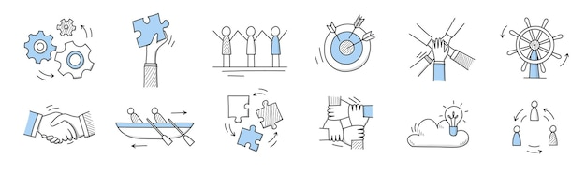











01
03
05
07
09
Pourquoi réaliser une animation agence ?
Choisissez la thématique, l’animation et les supports à présenter
Utilisez le kit évènementiel (goodies…)
Réalisez un bilan de votre animation
Ciblez vos clients
Préparez votre évènement
Envoyez les invitations et communiquez avec vos clients
Consultez les retours d’expériences
Conviez des intervenants
Organisez votre collation
02
04
06
08
10
Cliquez sur l’item souhaité pour y accéder
Direction Marketing

Slide 3
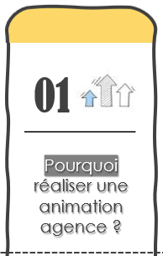



01
03
05
07
09
Pourquoi réaliser une animation agence ?
Choisissez la thématique, l’animation et les supports à présenter
Utilisez le kit évènementiel (goodies…)
Réalisez un bilan de votre animation
Ciblez vos clients
Préparez votre évènement
Envoyez les invitations et communiquez avec vos clients
Consultez les retours d’expériences
Conviez des intervenants
Organisez votre collation
02
04
06
08
10
Direction Marketing

Slide 4

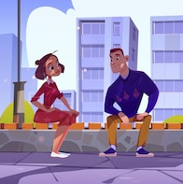



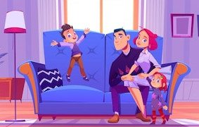

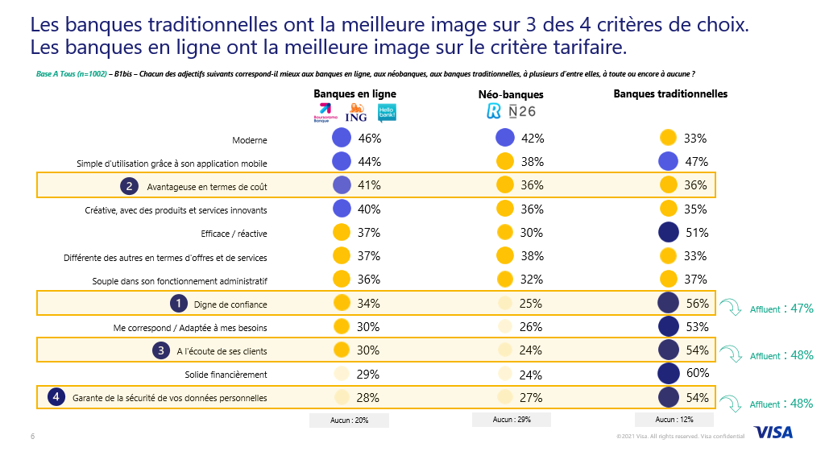
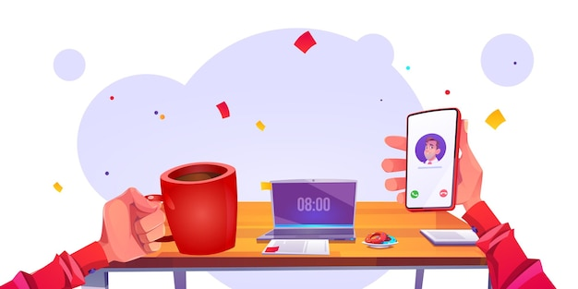



Réaliser des animations dans les agences permet de dynamiser le fonds de commerce et de créer de nouveaux liens avec nos clients.
1
+
+
=
Marché bancaire mature
Développement du self-care
Suite covid
Les clients ne se
déplacent plus en agence
Nécessité de repenser la relation ; Créer des animations en agence pour donner au client une nouvelle raison de revenir.

Slide 5

01
03
05
07
09
Pourquoi réaliser une animation agence ?
Choisissez la thématique, l’animation et les supports à présenter
Utilisez le kit évènementiel (goodies…)
Réalisez un bilan de votre animation
Ciblez vos clients
Préparez votre évènement
Envoyez les invitations et communiquez avec vos clients
Consultez les retours d’expériences
Conviez des intervenants
Organisez votre collation
02
04
06
08
10
Direction Marketing

Slide 6

Les animations agence sont très appréciées des clients et sont un réel levier de développement commercial, mais une organisation millimétrée est indispensable.
2
Avant de pouvoir accueillir vos clients autour d’un moment convivial et pédagogique, une phase de préparation est nécessaire à l’organisation de votre évènement.
Naissance du projet
Création de l’évènement
Bilan
Objectif
Comment ?
Plan d’action
Animation de l’évènement
Bilan
Exemple
Détermination du support de présentation, des intervenants, invitations clients…
Jour J : Gestion logistique
& organisationnelle
(collation, animation…)
Organiser une animation agence IARD pour dynamiser les ventes.
Réaliser un bilan quantitatif et qualitatif de l’action

Slide 7






La préparation de l’évènement un prérequis indispensable à la réussite de votre action.
2
    Avant toute action, il convient de déterminer l’objectif de votre animation :
    Equiper vos clients, les fidéliser, développer leur satisfaction, en conquérir de nouveaux ? …
    Déterminez la typologie des clients que vous souhaitez cibler :
    les jeunes, les nouveaux clients, les premiums, les familles ? …
En fonction de vos objectifs et de la cible, vous pourrez ainsi définir :
Dans tous les cas, la mise en place d’une animation agence s’anticipe et se prépare des semaines à l’avance !
la thématique à aborder
les supports à présenter
les intervenants à convier
les animations à mettre en place

Slide 8



Votre animation peut être réalisée au sein de votre agence, de votre DR, mais également dans un lieu externe aux locaux de la CEGEE.
2
En effet, vous pouvez profiter de votre partenariat avec une association ou une entreprise pour « migrer » votre animations dans leurs locaux.
Vous pouvez également capitaliser sur nos synergies en organisant des animations dans les locaux d’un client pro ou BDR.
Quelques exemples non-exhaustifs d’animations que vous pouvez réaliser :
  Réaliser une réunion d’informations sur la retraite dans les locaux d’une entreprise partenaire ;
  Présenter les avantages du partenariat auprès des étudiants dans les locaux d’un BDE ;
  Echanger autours de la gestion de l’argent auprès d’élèves dans une salle de classe…
Locaux CEGEE
Locaux d’un partenaire

Slide 9
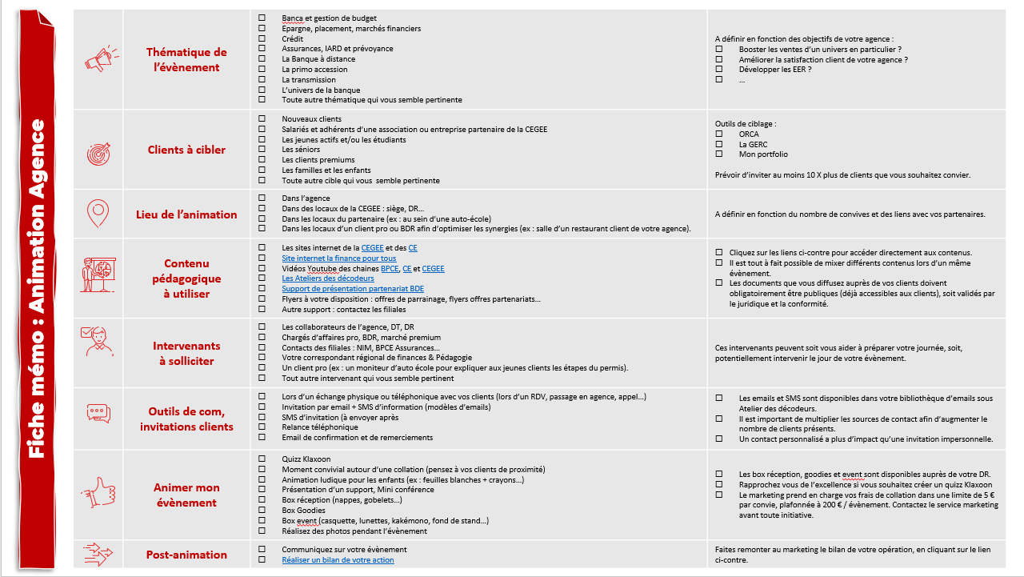

Avant d’organiser d’une animation agence, n’hésitez pas à vous rapprocher d’un Promoteur de l’Excellence et à consulter la fiche mémo « Kit animation agence ».
2
Afin de vous accompagner dans la conception de votre animation, n’hésitez pas à vous rapprocher d’un promoteur de l’excellence, en amont de toute initiative.
Le promoteur pourra vous aiguiller et vous conseiller dans les actions à réaliser et vous communiquer des astuces pour mener à bien votre projet.
Par ailleurs, vous avez à disposition une Fiche MEMO qui reprend les grandes lignes de l’organisation de votre évènement ainsi que les outils à votre disposition.
Vous pourrez la compléter afin de vous aider à mettre en place votre animation.
Accès à la fiche Mémo
« Animation Agence »

Slide 10

01
03
05
07
09
Pourquoi réaliser une animation agence ?
Choisissez la thématique, l’animation et les supports à présenter
Utilisez le kit évènementiel (goodies…)
Réalisez un bilan de votre animation
Ciblez vos clients
Préparez votre évènement
Envoyez les invitations et communiquez avec vos clients
Consultez les retours d’expériences
Conviez des intervenants
Organisez votre collation
02
04
06
08
10
Direction Marketing

Slide 11





Définissez la typologie de clients à inviter en fonction de l’objectif de votre animation et sélectionnez vos clients grâce aux outils de ciblage à votre disposition.
3
Typologie de clients à inviter
Outils de ciblage à votre disposition
Quelques exemples :
Clientèle HDG
Clients de 18 à 28 ans sans univers B
Jeunes
Jeunes
Anniversaire 69 ans
Nouveaux clients
Séniors
Familles
Séniors
Fonds de commerce
Conquête - EER
Etc…
Nouveaux clients

Slide 12


Définissez le nombre d’invités que vous souhaitez convier et ciblez en 10 X plus !
3
Statistiquement, il faut convier au moins 100 clients si vous souhaitez en avoir réellement 10 !
Statistiquement, seulement 50 % des clients qui répondent favorablement à votre invitation viendront réellement.
X
X
X
X
X
X
X
X
X
X
X
X
X
X
X
X
X
X
X
X
X
X
X
X
X
Des astuces existent pour améliorer ce taux de transformation, découvrez-les dans la prochaine thématique ☺

Slide 13

01
03
05
07
09
Pourquoi réaliser une animation agence ?
Choisissez la thématique, l’animation et les supports à présenter
Utilisez le kit évènementiel (goodies…)
Réalisez un bilan de votre animation
Ciblez vos clients
Préparez votre évènement
Envoyez les invitations et communiquez avec vos clients
Consultez les retours d’expériences
Conviez des intervenants
Organisez votre collation
02
04
06
08
10
Direction Marketing

Slide 14




Personnalisez au maximum votre invitation ; un client est plus enclin à se déplacer s’il sait qu’il est personnellement attendu.
4
Une invitation réalisée directement par le conseiller a beaucoup plus d’impact auprès du client qu’une opération de marketing centralisée, considérée comme impersonnelle. Un contact de proximité et une invitation personnalisée valorisent le client et renforcent la relation privilégiée avec son banquier.
L’invitation client peut se faire par 3 leviers :
Plus vous cumulez les prises de contact, plus vous avez de chances que le client participe à votre animation. Dans la mesure du possible, couplez systématiquement un contact direct (RDV ou appel téléphonique) avec l’envoi d’un email d’invitation.
Via l’envoi d’un email
Lors d’un RDV ou d’un passage du client en agence
Via un appel téléphonique

Slide 15





Il est nécessaire de multiplier les contacts pour s’assurer de la présence de vos invités.
4
Envoyez les invitations clients au moins 15 jours avant la date de l’évènement, afin de laisser le temps au client d’en prendre connaissance et de pouvoir répondre à votre sollicitation.
Même si vous avez invité votre client lors d’un échange (RDV ou appel téléphonique), doublez systématiquement votre invitation par l’envoi d’un email.
Environ 2 à 3 semaines avant l’évènement la veille de l’évènement Jour J le lendemain de l’évènement
Première invitation
Relance par téléphone
Email de rappel à vos clients ayant accepté l’invitation
Jour de l’animation
Email de remerciements
SMS
Quelques astuces pour faire venir les clients :
  Précisez qu’il y aura des surprises, cadeaux ou une collation…
  Proposez à votre client de venir avec sa famille, ses amis et ainsi faire venir des prospects.
Afin de vous assurer que votre email sera lu, vous pouvez envoyer un SMS au client, lui indiquant que vous lui avez fait parvenir une invitation par email.

Slide 16
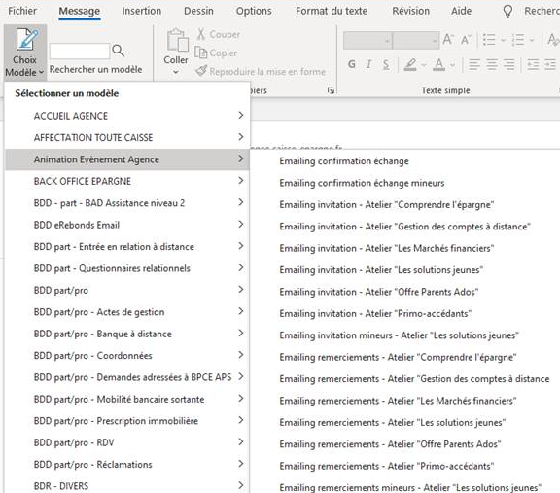

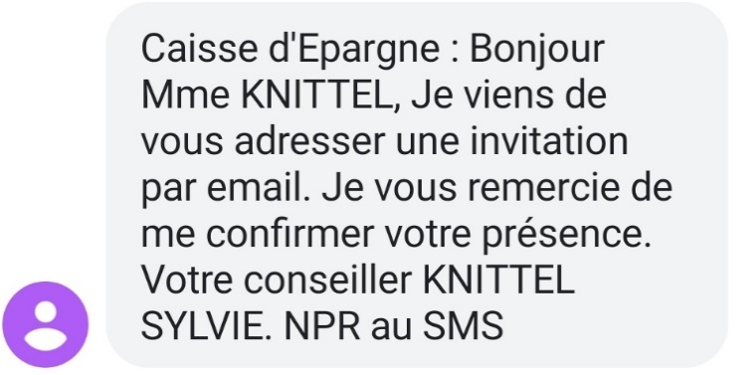




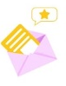


Des modèles d’emails ainsi qu’un modèle d’SMS sont à votre disposition pour convier vos clients à votre animation agence.
4
Afin de vous assurer que le client lira bien votre email d’invitation, couplez son envoi avec celui de cet SMS, disponible dans les modèles d’SMS
Retrouvez tous les modèles d’emails :
d’invitation,
de rappel
et de remerciements
dans votre bibliothèque d’emails Outlook sous « Animation Evènement Agence ».
Personnalisez et adaptez les champs en fonction de votre évènement. Rubrique des

Slide 17

01
03
05
07
09
Pourquoi réaliser une animation agence ?
Choisissez la thématique, l’animation et les supports à présenter
Utilisez le kit évènementiel (goodies…)
Réalisez un bilan de votre animation
Ciblez vos clients
Préparez votre évènement
Envoyez les invitations et communiquez avec vos clients
Consultez les retours d’expériences
Conviez des intervenants
Organisez votre collation
02
04
06
08
10
Direction Marketing

Slide 18
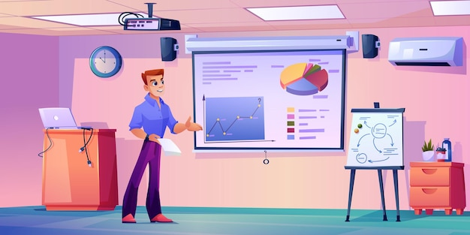


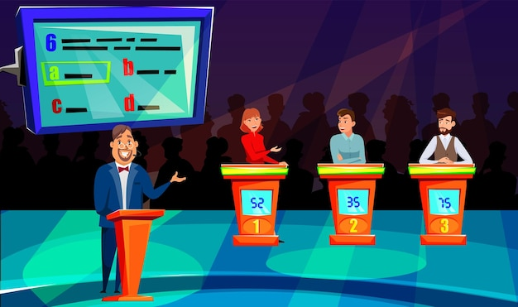







L’animation de votre évènement peut être cadencée de différentes façons, en fonction de vos objectifs.
5
Tous types d’animations peuvent être réalisés, en fonction du nombre de convives, de la thématique abordée, de l’objectif et de la durée de l’évènement, vous pouvez notamment :
Cette liste est non-exhaustive et toute autre animation pourra être pertinente. Ex : s’il y a des enfants, prévoir un espace / atelier dessins pour les occuper, cela permettra aux parents de se libérer et d’être attentifs à votre présentation.
Projeter un support
Organiser des mini-conférences
Prévoir un moment d’échange
Faire participer les clients via un Quizz Klaxoon par exemple

Slide 19


Les Ateliers des décodeurs permettent d’apporter une information utile & pédagogique à nos clients et prospects.
5
sont des supports pédagogiques qui traitent
de divers thématiques :
  Les marchés financiers
  La complémentaire santé
  La primo accession
  La banque à distance
  La bancarisation des mineurs
  …
Pour chaque thématique, 2 versions existent :
  Les « support interne » : cette version ne doit pas être diffusée auprès des clients. Elle intègre les commentaires que vous pourrez indiquer aux clients. Ce document permet de vous approprier les supports et l’articulation des slides.
  Les « support clients » : ce support vierge de commentaires peut-être présenté totalement ou partiellement aux clients.
Ces supports sont disponibles dans > Particuliers > Ateliers des décodeurs.
Retrouvez toutes les informations concernant dans le support de présentation : cliquez-ici

Slide 20



Vous pouvez également vous appuyer sur d’autres documents en ligne et ouverts à la diffusion externe (ne partagez aucun document interne).
5
Si un support n’existe pas pour la thématique que vous souhaitez aborder, vous pouvez utiliser d’autres documents.
Attention, ces supports doivent être soit publiques (déjà accessibles aux clients), soit validés par le juridique et la conformité.
Vous pouvez notamment utiliser :
  Les sites internet de la Caisse d’Epargne et de la CEGEE
  La finance pour to : site pédagogique sur l’argent & la finance
  Les vidéos des chaines BPCE, Caisse d’Epargne et CEGEE
  Les documents des filiales : sondez les filiales concernées pour leur demander s’ils disposent d’un support qui peut être présenté lors de votre évènement agence (voir slide 23).
En fonction des thématiques, une aide peut être apportée par les filiales ou les experts métiers, voire même des clients ou partenaires pros (voir thématique suivante).

Slide 21



Afin de favoriser les échanges avec nos clients, vous avez notamment la possibilité de les faire participer à un Quizz Klaxoon.
5
est un outil simple vous permettant de générer des interactions pendant les réunions.
L’outil permet aux clients de participer activement, grâce à leur smartphone, en répondant à des sondages ou à des tests.
Vous pouvez utiliser les questionnaires :
  en amont d’une présentation afin de faire prendre conscience aux clients de leur niveau de connaissance sur la thématique abordée.
  au cours de la présentation afin de rendre la réunion plus dynamique & participative.
  à la fin d’une présentation afin de vous assurer que votre message a bien été intégré par les participants…
La réalisation d’un Quizz se prépare en amont de la journée. Pour ce faire, rapprochez-vous le plus tôt possible du département de l’excellence afin qu’ils puissent vous accompagner dans la conception de ces questionnaires.

Slide 22
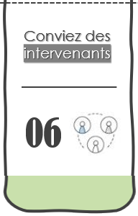
01
03
05
07
09
Pourquoi réaliser une animation agence ?
Choisissez la thématique, l’animation et les supports à présenter
Utilisez le kit évènementiel (goodies…)
Réalisez un bilan de votre animation
Ciblez vos clients
Préparez votre évènement
Envoyez les invitations et communiquez avec vos clients
Consultez les retours d’expériences
Conviez des intervenants
Organisez votre collation
02
04
06
08
10
Direction Marketing

Slide 23






Vous avez la possibilité de convier des intervenants pour animer vos réunions.
6
En fonction de la thématique abordée, vous pouvez contacter des « experts » pour vous aider à la préparation de votre journée. Certains d’entre eux pourront, le cas échéant, intervenir lors de votre journée d’animation.
Organisateurs | Exemples de thématiques | Experts à solliciter pour vous accompagner dans l’organisation de votre animation (intervenants potentiels complémentaires)
Collaborateurs de votre agence Promoteurs de l’excellence (DPE de votre DR) | Banca | Meurthe et Moselle, Moselle, Haut-Rhin : Cécile BRENDEL 06 14 27 46 80 Ardennes, Aube, Marne, Haute-Marne : Dominique CLAUDEL 06 22 44 76 68 Meuse, Bas-Rhin, Vosges : Magali DIEDRICH 06 22 06 72 94
 | Epargne
 | Marché des Jeunes
 | Placement | Claude MAUSY 06 34 19 47 36 Romain DEHLINGER 01 78 40 38 49 Nelly TROLLIET 07 87 79 53 83
 | Marché Premium
 | Crédit | Conso + Izicarte : Fabien BAUDOT 07 78 07 31 21
 | Assurances | Véronique SOMMER 06 25 46 38 68 Philippe POULAIN 06 08 46 08 87
+

Slide 24

01
03
05
07
09
Pourquoi réaliser une animation agence ?
Choisissez la thématique, l’animation et les supports à présenter
Utilisez le kit évènementiel (goodies…)
Réalisez un bilan de votre animation
Ciblez vos clients
Préparez votre évènement
Envoyez les invitations et communiquez avec vos clients
Consultez les retours d’expériences
Conviez des intervenants
Organisez votre collation
02
04
06
08
10
Direction Marketing

Slide 25


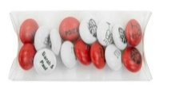








Afin d’animer votre journée, vous avez à disposition 3 box « animation » que vous pouvez utiliser lors de vos évènements en agence et à l’extérieur (forums…)
7
L’ensemble de ces box est disponible auprès de votre Directeur de Région. Nous vous invitons à vous rapprocher de votre DR afin de passer commande.
Pour la collation
Pour offrir aux clients
Pour être vus et reconnus
BOX RECEPTION
Nappes, gobelets, serviettes…
BOX GOODIES (RSE)
Différents Goodies RSE (responsable et développement durable) pour les enfants, étudiants, pro ou premium. Les Goodies sont à commander uniquement par les assistantes des DR
BOX EVENT
Accessoires, et décoration pour animer un stand (kakémono, bonbons, tee-shirt, tote bag…)

Slide 26

01
03
05
07
09
Pourquoi réaliser une animation agence ?
Choisissez la thématique, l’animation et les supports à présenter
Utilisez le kit évènementiel (goodies…)
Réalisez un bilan de votre animation
Ciblez vos clients
Préparez votre évènement
Envoyez les invitations et communiquez avec vos clients
Consultez les retours d’expériences
Conviez des intervenants
Organisez votre collation
02
04
06
08
10
Direction Marketing

Slide 27

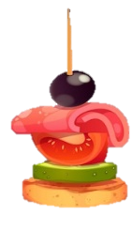






Qu’il soit le fil rouge de votre journée, en phase d’accueil ou de clôture, prévoyez une collation afin de rendre votre animation conviviale.
8
Apéro ou After-work :
Pain surprises, jus de fruits, eaux…
Petit déjeuner d’accueil :
Croissants, jus d’orange, café…
Goûter :
Gâteaux et jus

Slide 28








Le marketing prend en charge la partie frais de bouche de vos invitations clients lors de vos animations agence.
8
Informez en amont l’équipe marketing de l’organisation de vos animations (quels en sont les objectifs). Contact : Valérie VALENTIN.
Afin de vous accompagner, le département Marketing prend en charge la partie frais de bouche liée à vos animations agences :
  Frais limités à 5 € / convive et à 200 € par journée d’animation.
  Privilégiez les achats auprès des entreprises locales & clientes CEGEE si possible.

Slide 29


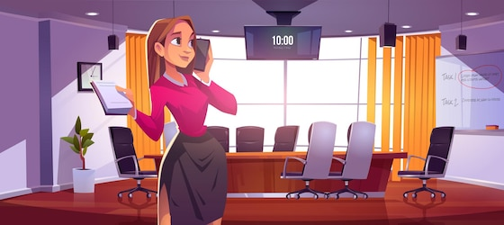
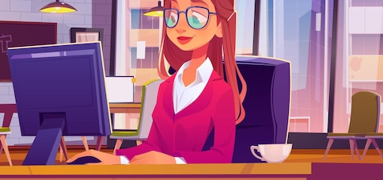
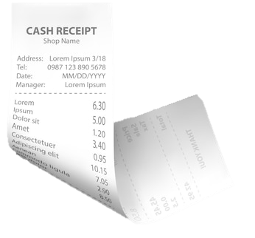



La prise en charge des frais de « bouche » se fait via Expensya.
8
En amont de votre animation agence, prenez contact avec le marketing
Réalisez vos achats pour votre animation agence…
Réalisez votre demande de remboursement sur expensya en sélectionnant « anim agence »
Le département marketing vous habilite dans
L’outil Expensya
Votre demande est prise en charge et validée.
… Et conservez votre justificatif

Slide 30
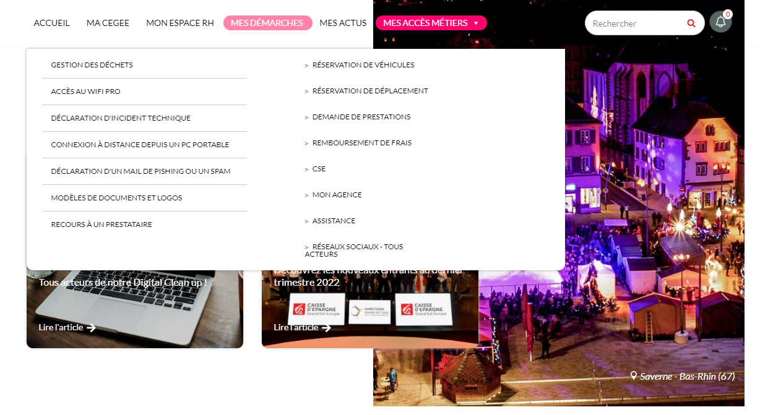
Mode opératoire de saisie de remboursement de frais (1/5)
… Retrouvez Expensya dans votre Planete CEGEE

Slide 31
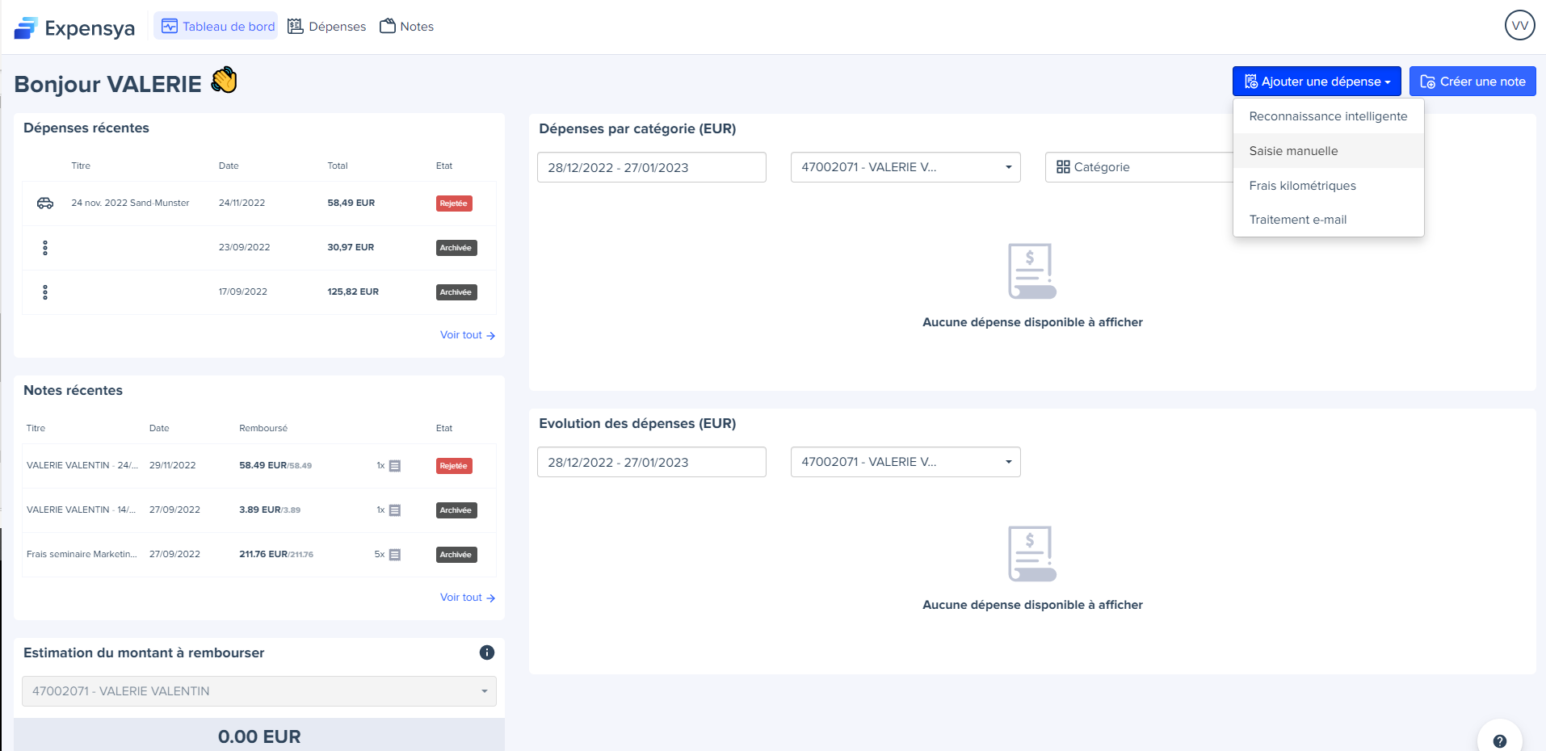

Mode opératoire de saisie de remboursement de frais (2/5)
… Ajoutez votre dépense

Slide 32
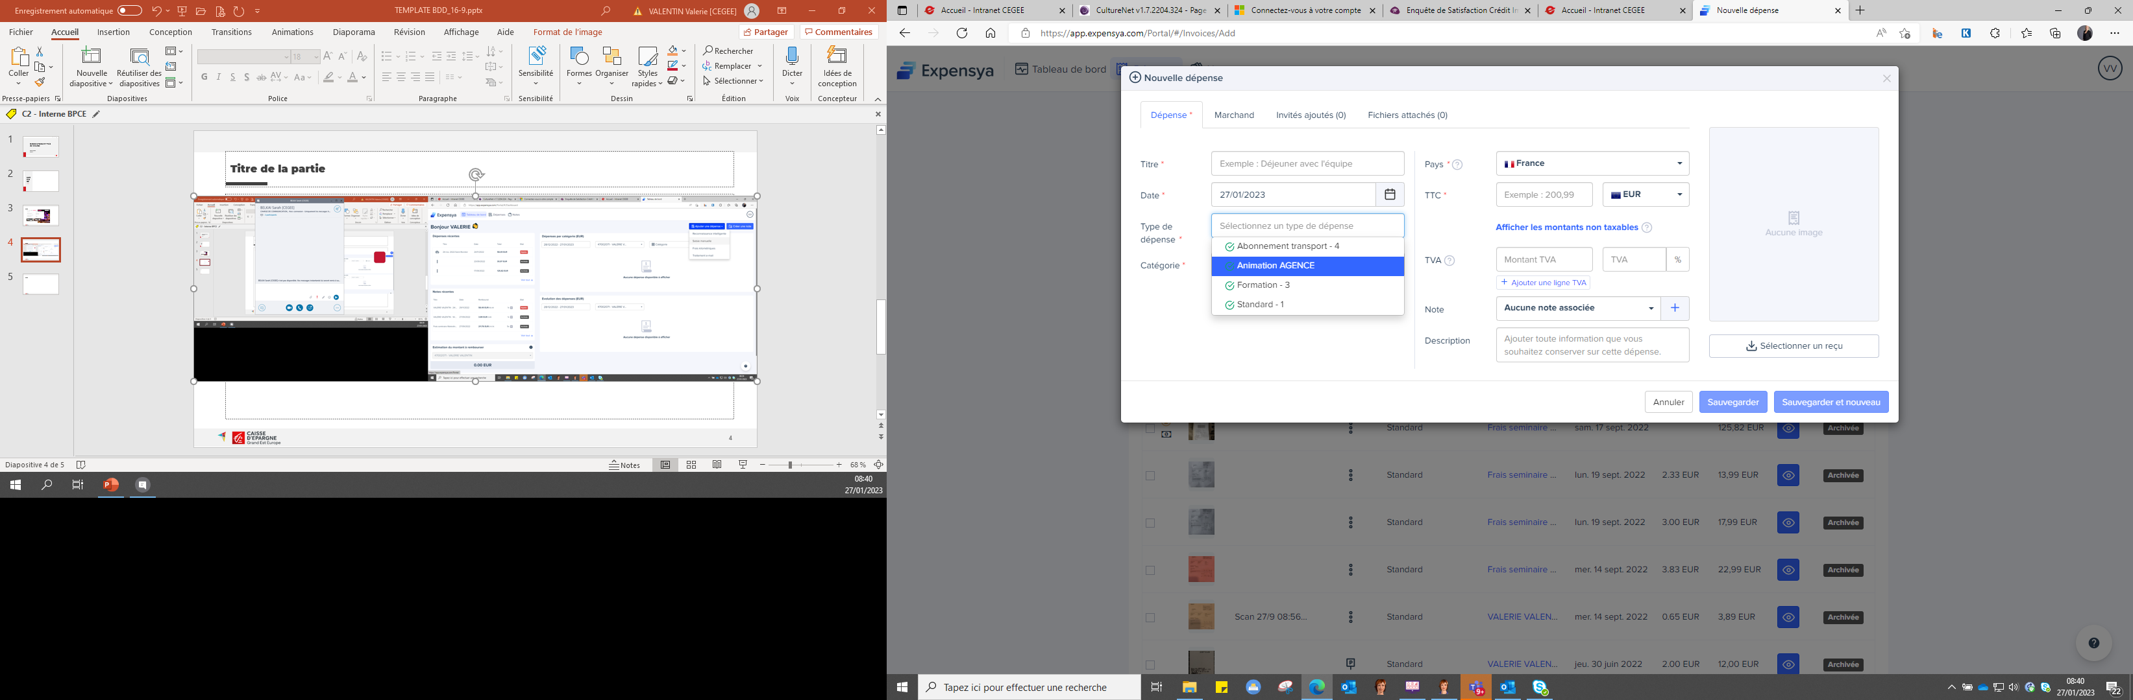
Mode opératoire de saisie de remboursement de frais (3/5)
… Sélectionnez
« animation agence »

Slide 33
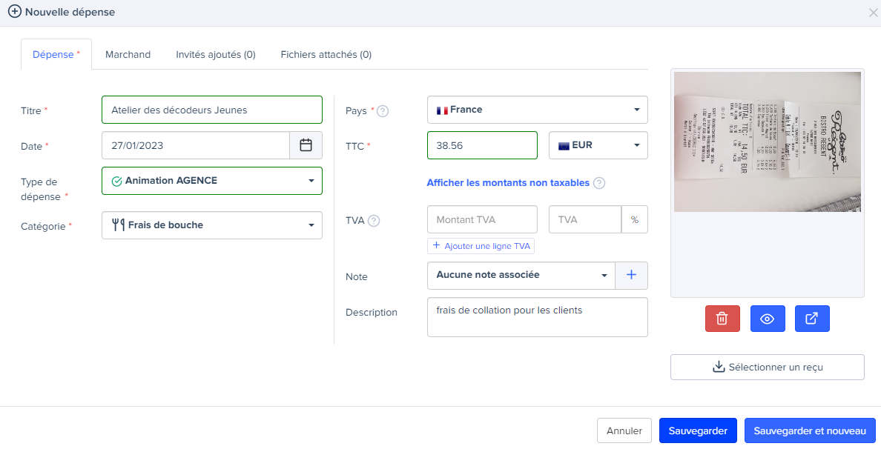

Mode opératoire de saisie de remboursement de frais (4/5)
… Joignez votre justificatif de frais
… la catégorie
« frais de bouche »
apparait automatiquement

Slide 34
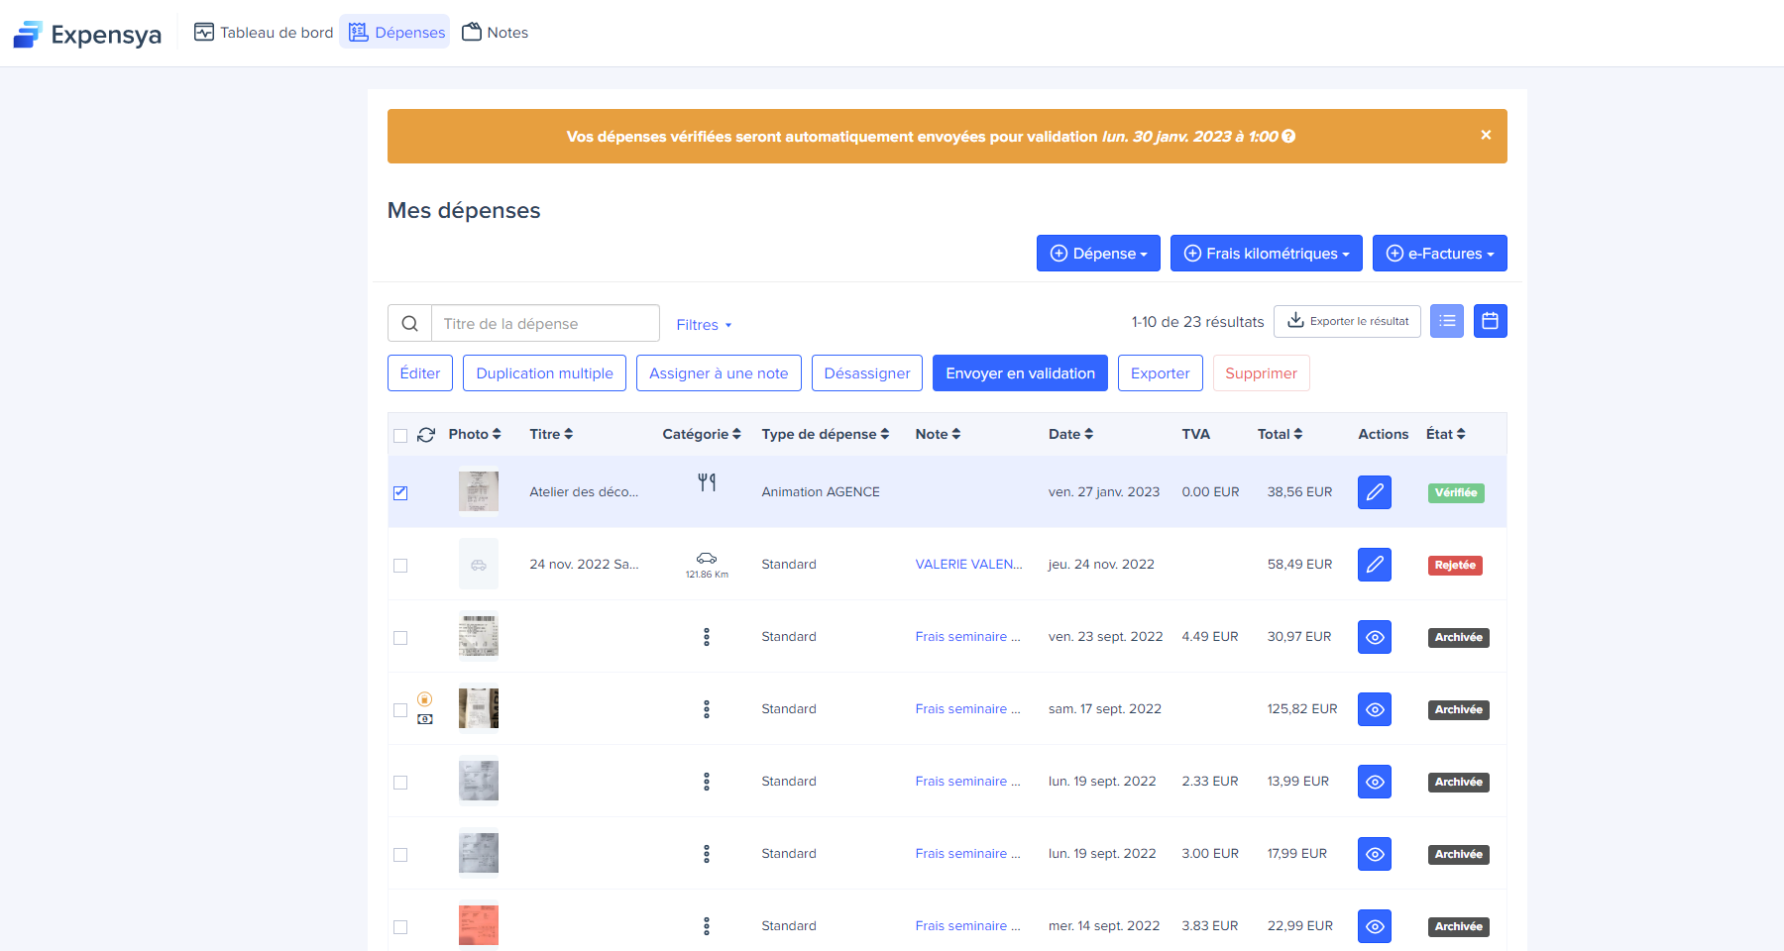

Mode opératoire de saisie de remboursement de frais (5/5)
… Envoyez votre note en validation.

Slide 35

01
03
05
07
09
Pourquoi réaliser une animation agence ?
Choisissez la thématique, l’animation et les supports à présenter
Utilisez le kit évènementiel (goodies…)
Réalisez un bilan de votre animation
Ciblez vos clients
Préparez votre évènement
Envoyez les invitations et communiquez avec vos clients
Consultez les retours d’expériences
Conviez des intervenants
Organisez votre collation
02
04
06
08
10
Direction Marketing

Slide 36



Pensez à prendre quelques photos de votre animation afin de pouvoir communiquer et capitaliser sur votre évènement.
9
Pensez à prendre des photos de votre évènement.
Elles permettront d’illustrer vos éventuelles communications (Yammer, retour d’expérience auprès de l’équipe Marketing).
Si vous réalisez des publications sur les réseaux sociaux à l’externe (ex : LinkedIn), exprimez-vous toujours en votre nom, jamais au nom de la CEGEE. L’utilisation du « Je » est obligatoire.
Attention au droit à l’image.
  Evitez de prendre en photo un client isolé, privilégiez les photos de groupe.
  Recueillez obligatoirement l’autorisation des parents ou du responsable légal pour publier la photo d’un enfant, quel que soit la situation.
  Si vous photographiez un enfant, ou un client qui n’est pas dans un groupe, faites signer le formulaire du droit à l’image avant d’effectuer une publication sur un réseau : cliquez ici pour accéder au formulaire.

Slide 37
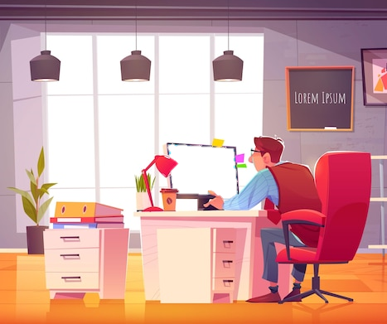
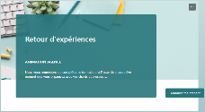
A l’issue de votre évènement, réalisez un bilan quantitatif & qualitatif de votre évènement.
9
L’organisation d’un évènement nécessite la mobilisation de nombreux collaborateurs. Il est pertinent de pouvoir prendre du recul pour réaliser un bilan de votre action.
Le bilan est tant quantitatif que qualitatif :
  Quantitatif : nombre de participants, retombées commerciales ;
  Qualitatif : retour des clients & des collaborateurs sur la perception de l’évènement.
Afin de formaliser votre bilan, un formulaire Forms est à votre disposition. Nous vous remercions de le compléter après chaque animation que vous mettez en place. Cela permettra au Marketing :
  De suivre les actions initiées par le réseau commercial
  D’adapter nos outils pour vous accompagner dans vos actions
  D’affiner les bonnes pratiques à développer afin d’optimiser ces animations
Accès au Formulaire de bilan post animation

Slide 38

01
03
05
07
09
Pourquoi réaliser une animation agence ?
Choisissez la thématique, l’animation et les supports à présenter
Utilisez le kit évènementiel (goodies…)
Réalisez un bilan de votre animation
Ciblez vos clients
Préparez votre évènement
Envoyez les invitations et communiquez avec vos clients
Consultez les retours d’expériences
Conviez des intervenants
Organisez votre collation
02
04
06
08
10
Direction Marketing

Slide 39

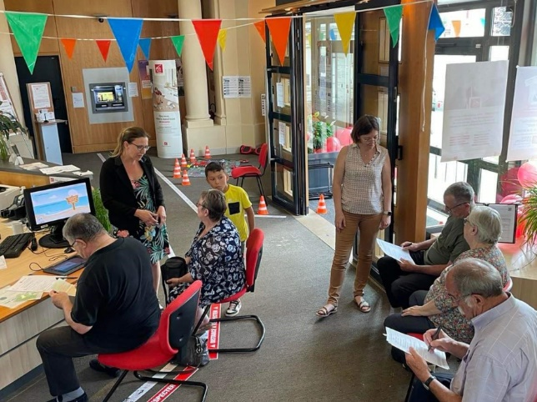
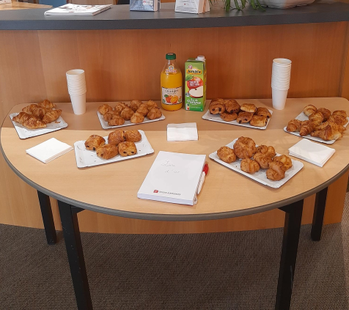
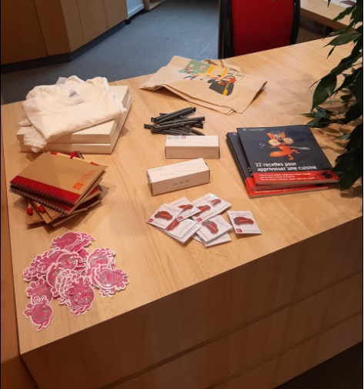
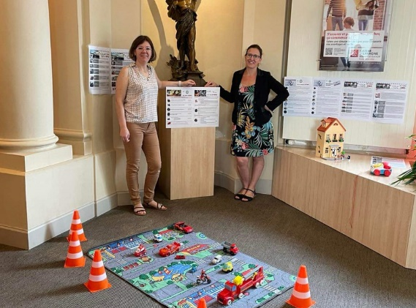
Juin & décembre 2022 : Portes-Ouvertes sur la thématique
du « Monde de l’Assurance » à l’agence de WASSY
X
Thématique : IARD
Cible : Premium
Ce n’est pas 1 mais 2 journées portes ouvertes que l’agence de Wassy a réalisées en 2022. Par deux fois, l’IARD était le fil rouge de ces évènements. Ces journées ont permis à l’équipe de présenter le monde de l’assurance auprès de leurs clients Premium.
Accueil des clients autour de viennoiseries et cafés, présentation de l’équipe aux convives, découverte des garanties des contrats autour de stands Playmobil, mise en application de la situation de la famille MARTIN (telle que présentée lors de l’HDJ du 16 juin 2022), échanges constructifs avec les clients, mise à disposition de documents d’informations, de brochures et de goodies, mot de clôture de la DT, Sylvie MALDEME… tel était le programme de ces deux journées !
Le bilan de ces 2 journées n’est pas le même : alors que la journée portes ouvertes du mois de juin a conquis de nombreux clients, ayant notamment apprécié la prise de contact personnalisée, l’évènement de décembre a réunis que très peu de clients, en raison, notamment de la date et de la cible visée.
L’agence de Wassy prévoit d’organiser de nouvelles animations portant sur des thèmes différents tout en ciblant une clientèle diverse : enfants, étudiants, jeunes adultes, parents… nombreuses sont les animations à organiser pour fidéliser et conquérir les clients.

Slide 40
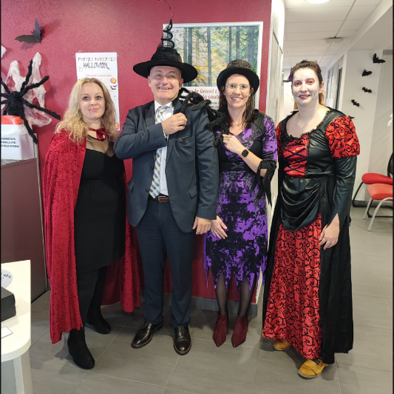
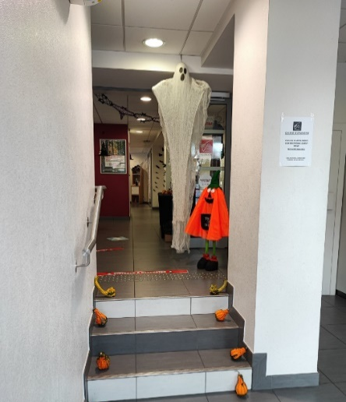
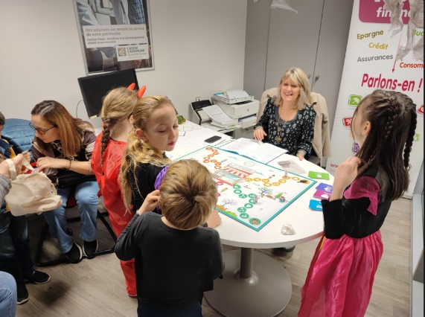
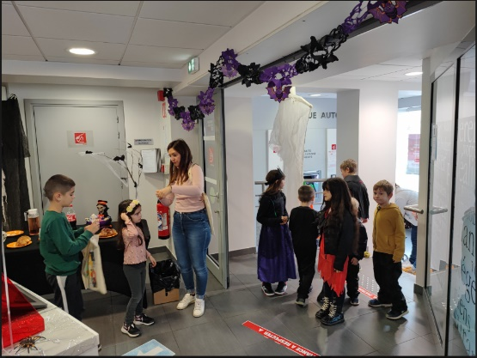
Octobre 2022 : Journée Portes-Ouvertes
sur le thème d’Halloween à l’agence de Marckolsheim
X
Thématique : Epargne
Cible : Enfants, famille
Afin de conquérir de nouveaux prospects et de fidéliser ses clients, l’agence de Marckolsheim a organisé une journée portes ouvertes sur le thème d’Halloween.
C’est dans une atmosphère « monstrueusement » conviviale que l’agence a ouvert ses portes au public : buffet, boissons, jeux pour enfants, exposition de dessins cauchemardesques, … l’agence de Marckolsheim a placé la barre très haute et a relevé le défi pour accueillir clients et prospects !
En amont de cette journée, les collaboratrices de l’agence ont pris contact auprès des écoles de proximité, leur laissant des crayons et des feuilles à distribuer aux élèves. L’objectif étant que les enfants dessinent leur plus beau « monstre ». Les chefs d’œuvre étaient ensuite récupérés afin d’être exposés sur les murs de l’agence. Durant la journée portes ouvertes, les parents ont eu l’occasion de deviner quel était le dessin de leurs enfants, dans l’espoir de gagner une surprise.
La présence des parents et des enfants a permis de nombreux échanges avec l’équipe commerciale, permettant notamment de capitaliser sur la mise en marché du livret 6/12. Aucune action commerciale n’a été réalisée le jour même, mais de nombreux contacts ont été initiés, qui ont permis de réaliser des EER, et un développement commercial suite à cet évènement.

Slide 41
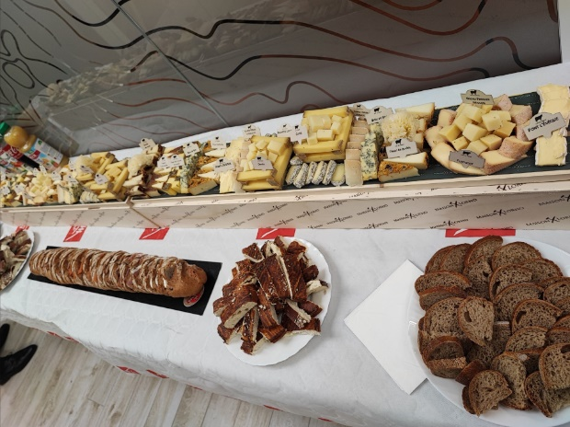
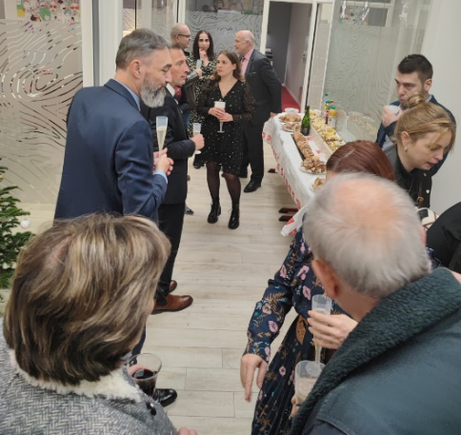
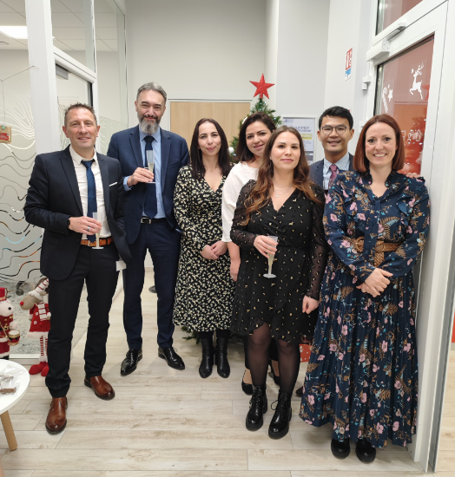
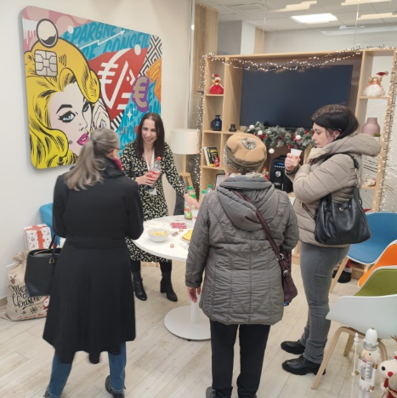
Décembre 2022 : Portes-Ouvertes et Afterwork
à l’agence de Shopping Promenade Cœur Alsace
X
Thématique : Inauguration
Cible : tous clients
Après 1 an ½ de travaux, l’agence de Shopping Promenade Cœur Alsace a ouvert ses portes. Pour célébrer cette évènement, les collaborateurs de l’agence ont organisé une Journée Portes ouvertes, permettant ainsi d’inaugurer l’agence autour d’un afterwork, conviant clients privilégiés et collègues.
Après avoir sélectionnés leurs clients, les conseillers les ont invités en appelant personnellement chacun d’entre eux. Cette démarche a permis de renforcer le sentiment de reconnaissance et d’appartenance des clients.
Le Jour J, la présentation de la nouvelle équipe s’est déroulée autour de cafés, chocolats et viennoiseries. Diverses activités ont été menées afin de favoriser les échanges. Des jeux avec gains pour les clients ont été réalisés afin de rendre ce moment le plus convivial et de rassurer une clientèle dont les habitudes ont été changées (regroupement de 3 agences et déménagement des locaux).
L’équipe est également partie à la rencontre des commerçants de la zone dans l’optique de conquérir de nouveaux prospects. Au regard des retours, cette tentative a connu un certain succès, véritable atout pour l’avenir.

Slide 42
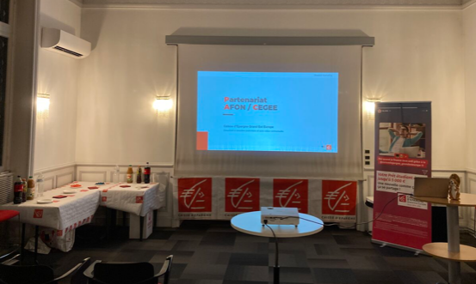
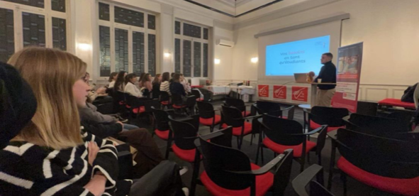
Janvier 2023 : Afterwork avec le Bureau des étudiants
AFON à l’agence Nancy Place Dombasle
X
Thématique : La banque
Cible : les étudiants
Dans le cadre du partenariat noué avec le Bureau des étudiants de l’AFON (Association des Futurs Orthophonistes de Nancy), Tom WEBER, promoteur jeunes a conviés les étudiants, membres de l’association à un afterwork à l’agence de Nancy Place Dombasle.
Cet évènement avait pour objectif de présenter intégralement et personnellement le partenariat qui lie l’association avec la CEGEE. Autour d’une collation, de nombreuses questions ont été posées par les étudiants, permettant un échange constructif avec le réseau commercial.
En s’intéressant aux jeunes, à leur parcours, leur futur métier sans oublier leurs appréhensions, Tom a mis en avant les valeurs de la CEGEE : être utile pour tous professionnels et particuliers !
Bien qu’à ce jour les retours commerciaux ne soient pas encore à l’ordre du jour, la réalisation d’animations sous quelques formes que ce soit, favorise la création de liens et renforce leur sentiment de reconnaissance, véritable levier pour conquérir ce marché au fort potentiel.

Slide 43
Janvier 2023 : Afterwork avec le Bureau des étudiants
AFON à l’agence Nancy Place Dombasle
X
Thématique : La banque
Cible : les étudiants
Dans le cadre du partenariat noué avec le Bureau des étudiants de l’AFON (Association des Futurs Orthophonistes de Nancy), Tom WEBER, promoteur jeunes a conviés les étudiants, membres de l’association à un afterwork à l’agence de Nancy Place Dombasle.
Cet évènement avait pour objectif de présenter intégralement et personnellement le partenariat qui lie l’association avec la CEGEE. Autour d’une collation, de nombreuses questions ont été posées par les étudiants, permettant un échange constructif avec le réseau commercial.
En s’intéressant aux jeunes, à leur parcours, leur futur métier sans oublier leurs appréhensions, Tom a mis en avant les valeurs de la CEGEE : être utile pour tous professionnels et particuliers !
Bien qu’à ce jour les retours commerciaux ne soient pas encore à l’ordre du jour, la réalisation d’animations sous quelques formes que ce soit, favorise la création de liens et renforce leur sentiment de reconnaissance, véritable levier pour conquérir ce marché au fort potentiel.

Slide 44
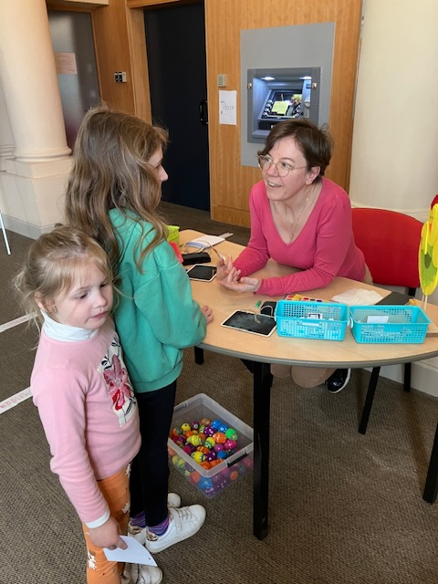
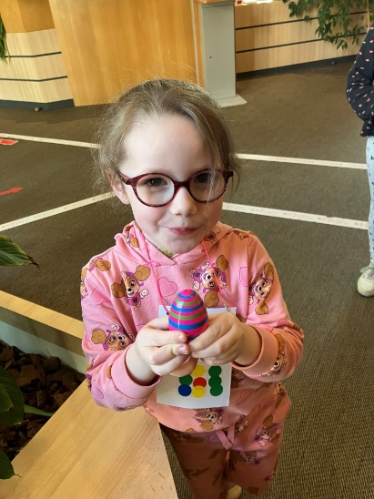
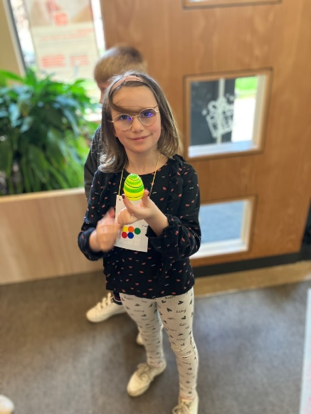
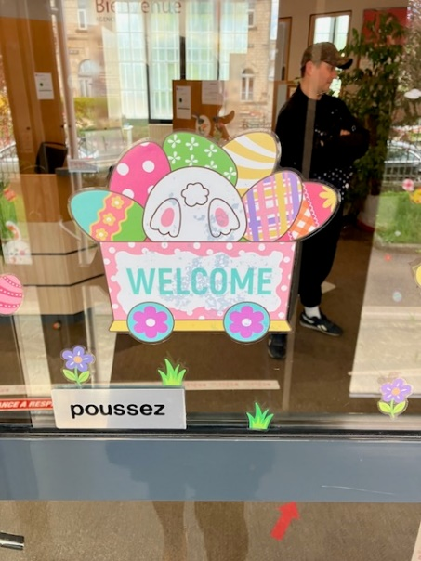
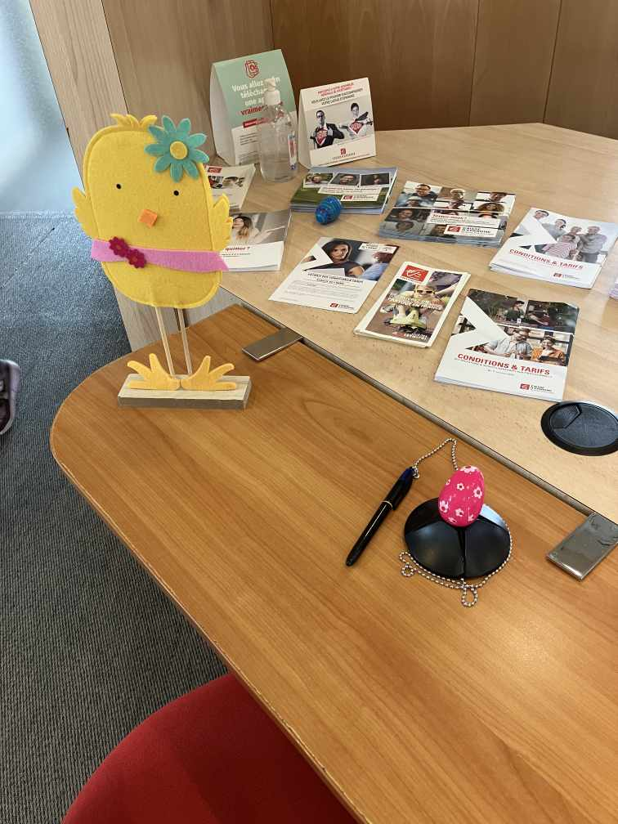
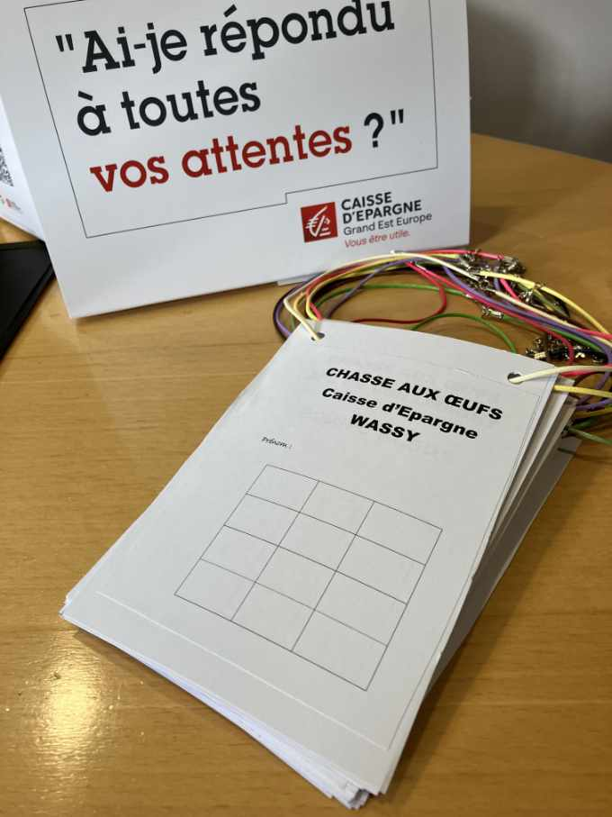
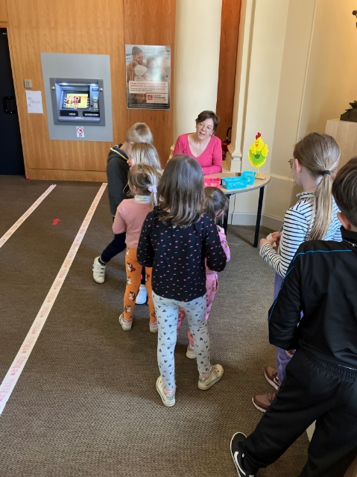
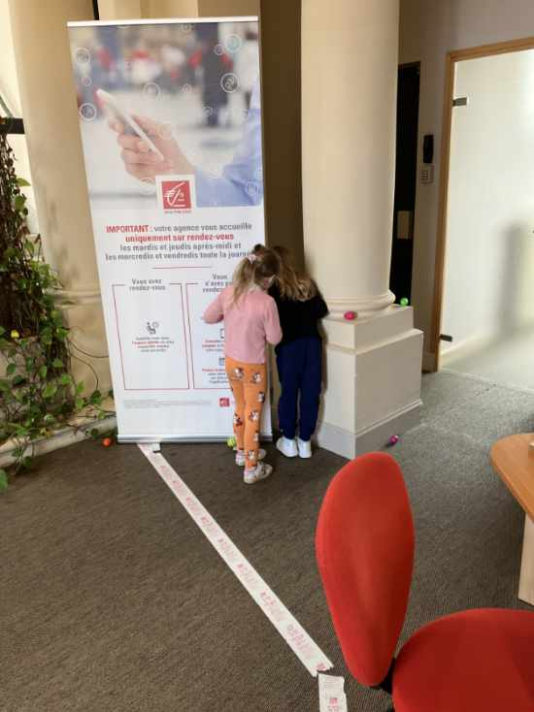
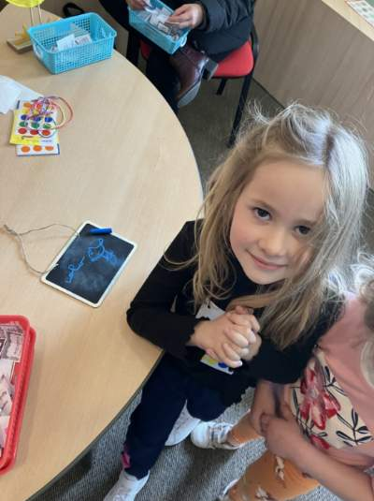
Avril 2024 : Animation enfant avec chasse aux œufs
à l’agence de Wassy
X
Thématique : conquête
Cible : les enfants
A l’occasion de Pâques, l’agence de Wassy a renouvelé cette année leur fameuse « chasse aux œufs ».
La cible était les enfants de 4 à 10 ans. L’après-midi du 10 avril (de 14 h à 16 h) était dédiée aux parents et enfants, clients et non clients.
Pendant 2 heures, une chasse aux œufs avec un jeu de questions était organisée afin de faire gagner des chocolats aux enfants… et évidemment, tout le monde était gagnant !
Les animations à l’agence de Wassy se suivent et se ressemblent… ou pas ! ☺
Ce qui est certain, c’est qu’elles sont appréciées, reconnues et attendues dans le secteur.

Slide 45


Kit Animation Agence
Mode opératoire des animations en agence
Août 2022
Bon évènement !

